Slide 1
Stylo

Slide 2
Gomme

Slide 3
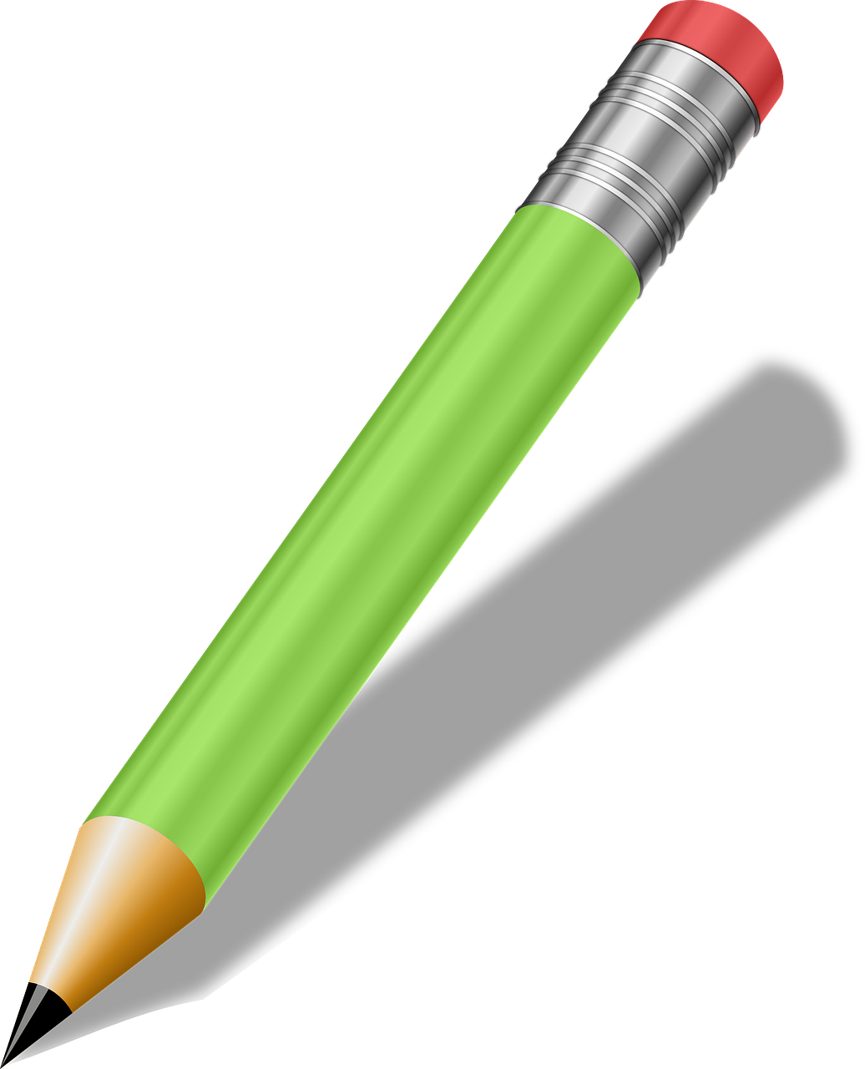
Crayon

Slide 4
Feutre

Slide 5
Surligneur

